Slide 1



옵션상품가격관리 운영사 화면설계
2020. 11

Slide 2
1. 옵션상품가격관리
옵션상품가격관리 - 옵션상품의 기본정보 및 상품공급사을 조회 - 옵션상품의 기본금액 및 추가금액 등 일괄 수정 - 상품관리 > 옵션상품가격관리
조회조건 - 상품조회 조건 참조
그리드 Data - Default 빈 Data - 상품코드: 클릭 시 상품상세 팝업 호출 - 옵션수: 상품기본정보에 연결된 옵션 개수 - Default 그리드 로우 개수는 50 이고 [50,100,500,1000] 나열
선택상품 양식다운 - 옵션 상품을 일괄수정하기 위해 선택된 그리드 Data에 한해 일괄 수정 업로드 양식을 다운받음 - 다음페이지(2) 양식 참조
옵션상품일괄수정 - 옵션상품일괄수정 업로드 화면 Display - 3페이지 참조
1
옵션상품가격관리
2
4
선택상품 양식 다운
5
3
옵션상품일괄수정
 | 상품코드 | 구분 | 상품명 | 규격 | 단위 | 옵션 수 | 공급사 | 상태 | 기본 판매가 | 기본 매입가 | 기본 이익율 | 추가 판매가 | 추가 매입가 | 추가 이익율 | 등록일
 | 100254654 | 일반 | 핫팩 | 140g | 개 | 2 | 티큐브테크 | 정상 | 1000 | 900 | 10.0%
 | 100254654 | 일반 | 반사테이스 | 정상 | 개 | 2 | Sk텔레시스 | 정상 | 1000 | 800 | 20.0%
 | 123456542 | 지정 | 덕트(분전반용) | Steel W150*D100*L1500 | 대 | 3 | 티큐브테크 | 정상 | 1,500 | 1,400 | 3.4%
 | 123212312 | 안전 | Yyyyyyy | Aasddddff | 개 | 10 | Sk텔레시스 | 정상 | 15,000 | 15,500 | 5.1%

Slide 3
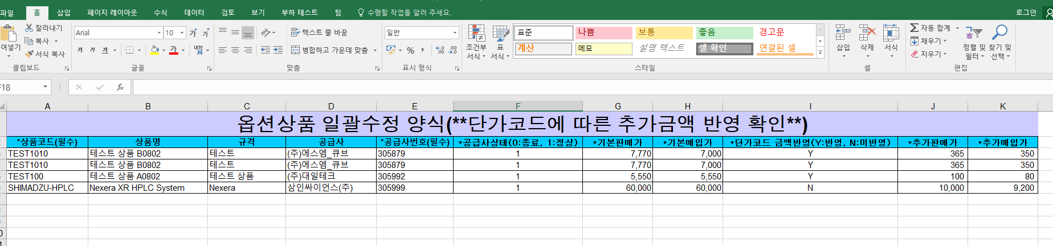
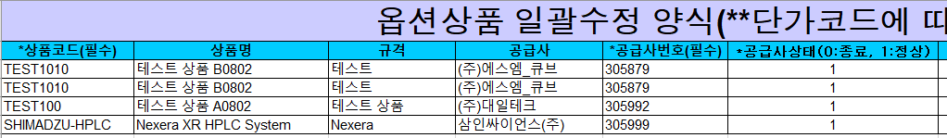
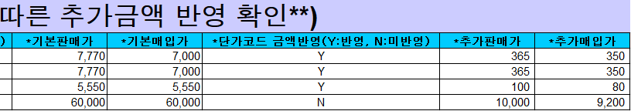
2. 옵션상품양식 다운
옵션상품양식 다운 - 옵션상품마스터 및 가격정보를 일괄수정하기 위한 양식
엑셀 업로드 컬럼 - [*] 표기가 되어 있는 컬럼은 수정 됨 - 단가 코드 금액 반영 값에 [N]이 되어 있으고 단가코드가 0일 경우 규격 별 옵션가에는 수정 안함
2

Slide 4
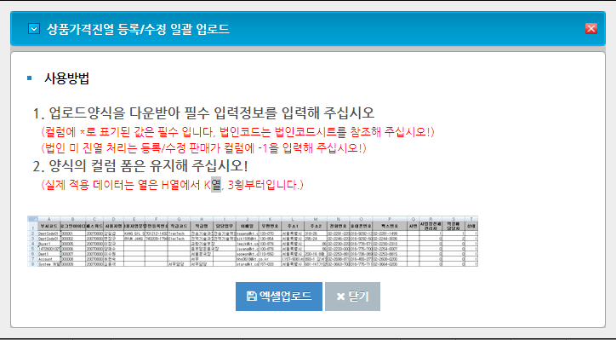
3. 옵션상품 일괄수정 업로드
옵션상품 일괄 수정 업로드 - 사용방법에 따라 양식을 수정하시고 엑셀업로드 하면 반영 - 에러 발생 시 전체 롤백 되고 에러사유가 Alert으로 표기
업로드 처리 - 상품마스터 수정 (기본정보 이력 등록) - 상품공급사 수정 (상품공급사 이력 등록) - 단가코드 금액반영이 Y이면 옵션가격 수정 (가격변경 이력 등록)
옵션상품가격관리
선택상품 양식 다운
옵션상품일괄수정
 | 상품코드 | 구분 | 상품명 | 규격 | 단위 | 옵션 수 | 공급사 | 상태 | 기본 판매가 | 기본 매입가 | 기본 이익율 | 추가 판매가 | 추가 매입가 | 추가 이익율 | 등록일
 | 100254654 | 일반 | 핫팩 | 140g | 개 | 2 | 티큐브테크 | 정상 | 1000 | 900 | 10.0%
 | 100254654 | 일반 | 반사테이스 | 정상 | 개 | 2 | Sk텔레시스 | 정상 | 1000 | 800 | 20.0%
 | 123456542 | 지정 | 덕트(분전반용) | Steel W150*D100*L1500 | 대 | 3 | 티큐브테크 | 정상 | 1,500 | 1,400 | 3.4%
 | 123212312 | 안전 | Yyyyyyy | Aasddddff | 개 | 10 | Sk텔레시스 | 정상 | 15,000 | 15,500 | 5.1%
옵션상품 일괄수정 업로드
(컬럼에 *로 표기된 값은 필수 입니다.) (공급사상태와 단가코드금액반영 컬럼은 반드시 확인하여 입력해 주십시오!
(실제 적용 데이터는 3횡부터 입니다.)

